Slide 1
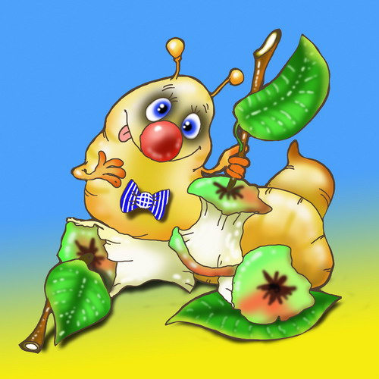
Геометрические преобразования

Slide 2

РОЛЬ И МЕСТО ТЕМЫ «ГЕОМЕТРИЧЕСКИЕ ПРЕОБРАЗОВАНИЯ» В ШКМ
Геометрические преобразования − взаимно однозначные отображения прямой, плоскости или пространства на себя. Обычно рассматривают такие совокупности геометрических преобразований, что каждую конечную последовательность преобразований совокупности можно заменить одним преобразованием этой совокупности, а преобразование, обратное любому из рассматриваемых, также принадлежит данной совокупности. Такие совокупности геометрических преобразований образуют так называемую группу преобразований.
Примерами геометрических преобразований, образующих группу преобразований, могут служить движения плоскости (или пространства), аффинные преобразования, проективные преобразования.
В современных школьных программах понятию геометрического преобразования отводится достаточно скромное место: рассматриваются движения плоскости/пространства и преобразования подобия − в курсе геометрии, а также некоторые случаи аффинных преобразований графиков функций − в курсе алгебры.
Школьникам дают понятия таких преобразований как поворот, параллельный перенос, симметрия, иногда инверсия, и показывают, что эти преобразования могут быть полезны при решении определенных задач.

Slide 3

ГЕОМЕТРИЧЕСКИЕ ПРЕОБРАЗОВАНИЯ
С реальными преобразованиями предметов мы имеем дело постоянно: изображая пространственные фигуры, мы преобразуем эти фигуры в плоские, при освещении различных предметов возникают их тени, глядя в зеркало, мы видим образы отраженных в нем предметов. Когда строят здания, электростанции, корабли и т.п., то сначала делают их уменьшенные модели, а затем эти модели преобразуют в сами эти объекты.
Понятие геометрического преобразования очень похоже на понятие числовой функции. Напомним известное из курса алгебры определение функции:
Если каждому числу x из некоторого множества чисел M поставлено в соответствие определенное число, обозначаемое f(x), то говорят, что на множестве M задана функция f.
А теперь сформулируем определение преобразования фигуры.
Если каждой точке X некоторой фигуры Φ поставлена в соответствие
определенная точка, обозначаемая f(X), то говорят, что задано
преобразование f множества Φ.

Slide 4
ГЕОМЕТРИЧЕСКИЕ ПРЕОБРАЗОВАНИЯ
Сравнив эти два определения, видим их полную аналогию. Но в определении функции речь идет о сопоставлении числам x из множества M чисел f(x), а в определении преобразования говорится о сопоставлении точкам X фигуры Φ точек f(X). Число f(x) называется значением функции f для аргумента x, а точка f(X) называется образом точки Х при преобразовании f.
Можно даже сказать, что преобразование фигуры - это задание на ней функции, аргументами и значениями которой являются точки. С другой стороны, задав функцию f(x) на некотором числовом множестве, например, на отрезке [a,b], мы можем также считать, что задали преобразование отрезка [a,b]. В этом случае график функции f(x) помогает нам определить положение образа любой точки этого отрезка.
Примером преобразования фигуры является проектирование ее на прямую или на плоскость. Вспомните, что проектирование фигуры Φ на прямую (на плоскость) состоит в том, что каждой точке Х фигуры Φ сопоставляется ее проекция Х₁ на эту прямую (на эту плоскость).

Slide 5
ГЕОМЕТРИЧЕСКИЕ ПРЕОБРАЗОВАНИЯ
Точка Х называется неподвижной точкой преобразования f, если f(X)=X. Например, при проектировании фигуры М на прямую (или на плоскость) те точки этой фигуры, которые лежат на этой прямой (на этой плоскости), являются неподвижными точками.
То преобразование фигуры, все точки которого неподвижны, называется тождественным преобразованием фигуры. Тождественное преобразование мы обозначаем буквой Е. Мы увидим, что и такие простые преобразования необходимы в теории преобразований.
Образом фигуры Φ при преобразовании f называется фигура (ее обозначают f(Φ)) , состоящая из образов всех точек X фигуры Φ. Например, образ наклонной АС к прямой а при проектировании отрезка АС на а − это его проекция АВ на прямую а. А образом прямой р, перпендикулярной плоскости α, при проектировании на α является точка О, в которой пересекаются р и α
р
С
О
а
α
А
В

Slide 6

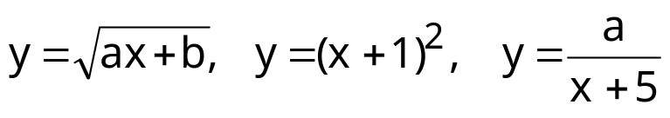
ГЕОМЕТРИЧЕСКИЕ ПРЕОБРАЗОВАНИЯ
Пусть Φ₁ =f(Φ) и Φ₂ = g(Φ₁) . В итоге фигура Φ переводится в фигуру Φ₂ преобразованием, которое осуществляется последовательным выполнением преобразований f и g: каждой точке Х фигуры Φ сопоставляется точка g(f(X)) фигуры Φ₂. Это преобразование фигуры Φ в фигуру Φ₂, состоящее в последовательном выполнении преобразований f и g, называется композицией преобразований f и g и обозначается .
С композицией преобразований школьники встречались в курсе алгебры, когда рассматривали, например, такие функции:
Некоторым композициям преобразований дают специальные названия.
Например, композицию осевой симметрии и параллельного переноса на вектор, параллельный оси симметрии, называют скользящей осевой симметрией .
Композицию зеркальной симметрии и параллельного переноса на вектор, параллельный плоскости симметрии, называют скользящей зеркальной симметрией .

Slide 7
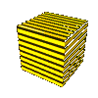
ГЕОМЕТРИЧЕСКИЕ ПРЕОБРАЗОВАНИЯ
Преобразования могут быть очень разнообразны: есть преобразования, которые изменяют форму фигуры. Есть преобразования, которые, хоть и меняют форму фигуры, но сохраняют «прямолинейность». Есть преобразования, которые сохраняют форму фигуры, но изменяют ее размеры. И, наконец, есть преобразования, которые сохраняют не только форму, но и размеры фигуры, а меняют лишь ее положение в пространстве.
Знакомство с двумя важнейшими классами геометрических преобразований начинают с класса тех преобразований, которые сохраняют все свойства фигур. Следует обратить внимание учащихся на то, что любое геометрическое свойство можно выразить через расстояния между точками, через длины соединяющих эти точки отрезков. И геометрические величины выражаются через расстояния. Например, мы умеем находить углы и площадь треугольника, зная длины его сторон. Следовательно, мы знаем, как найти площадь и углы любого многоугольника, если известны все расстояния между его вершинами. Точно так же, зная все расстояния между вершинами многогранника, можно найти площадь его поверхности и его объем. Поэтому те преобразования, которые сохраняют расстояния, сохраняют и все другие свойства геометрических фигур. Такие преобразования называют движениями.

Slide 8
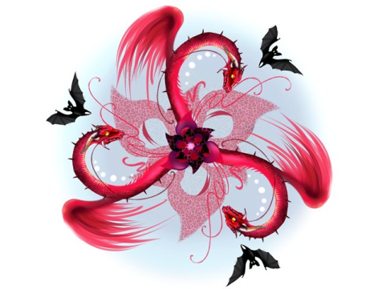
ГЕОМЕТРИЧЕСКИЕ ПРЕОБРАЗОВАНИЯ: ДВИЖЕНИЕ
Движение в геометрии − преобразования пространства, сохраняющие свойства фигур (размеры, форму и др. ).
Понятие движения сформировалось путем абстракции реальных перемещении твердых тел.
Движение евклидова пространства − геометрическое преобразование пространства, сохраняющее расстояния между точками (образом треугольника при движении является равный ему треугольник). Движение есть ортогональное преобразование.
Важную роль понятие движение играет в римановых пространствах теории относительности (сильная асимметрия гравитационных полей накладывает ограничения на движения твёрдых тел в таких пространствах).
Движение может быть принято в качестве основного понятия при аксиоматическом построении геометрии. В этом случае вместо аксиом равенства вводятся аксиомы движения. Равенство отрезков, углов и др. фигур определяется через понятие движения (фигуры называются равными, если одна переходит в другую при помощи некоторого движения).
Совокупность движений образует группу.

Slide 9
ГЕОМЕТРИЧЕСКИЕ ПРЕОБРАЗОВАНИЯ: ДВИЖЕНИЕ
Движение называют собственным или несобственным в зависимости от того, сохраняет ли оно или меняет ориентацию,
Всякое собственное движение может быть представлено либо как параллельный перенос, либо как вращение вокруг некоторой точки. Собственное движение в пространстве есть или вращение вокруг оси, или параллельный перенос, или же может быть представлено в виде винтового движения (вращения вокруг оси и параллельного переноса в направлении этой оси).
Любое несобственное движение представимо в виде композиции параллельного переноса вдоль некоторого направления и симметрии относительно прямой, имеющей то же самое направление. Несобственное движение в пространстве есть либо симметрия относительно плоскости, либо может быть представлено в виде произведения симметрии относительно плоскости на вращение вокруг оси, перпендикулярной этой плоскости, либо в виде произведения симметрии относительно плоскости на перенос в направлении вектора, параллельного этой плоскости.

Slide 10


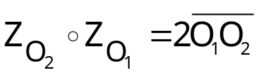

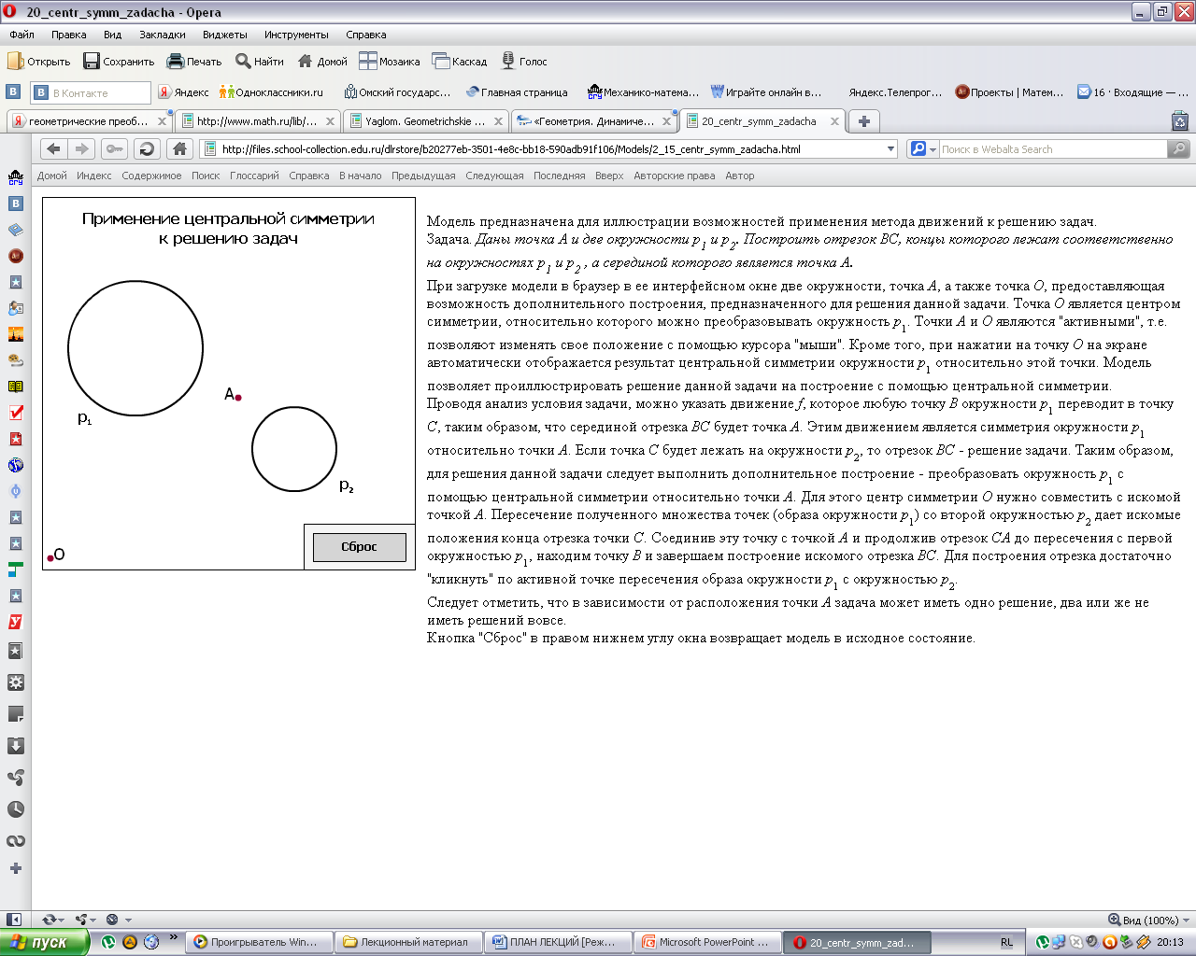
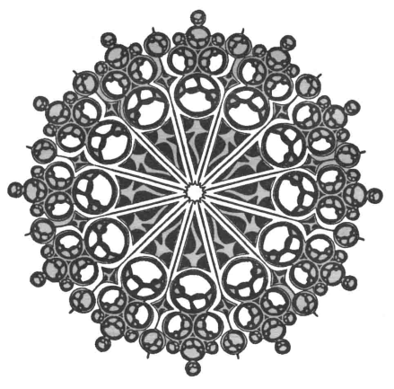
ГЕОМЕТРИЧЕСКИЕ ПРЕОБРАЗОВАНИЯ: ДВИЖЕНИЕ
Центральная симметрия (относительно точки O) на плоскости.
Определение и обозначение:
Композиция центральных симметрий:
(1) с общим центром: (тождественное преобразование).
(2) с различными центрами: (параллельный перенос на вектор )
Координатные формулы центральной симметрии относительно начала координат:
х₁ = − х , у₁ = − у.
Применение центральной симметрии к решению задач на построение.
Задача 1. Даны точка А и две окружности p₁ и p₂. Построить отрезок ВС, концы которого лежат соответственно на окружностях p₁ и p₂ , а серединой которого является точка А.
Окружность симметричная данной относительно точки А
В₂
В₁
С₁
С₂

Slide 11
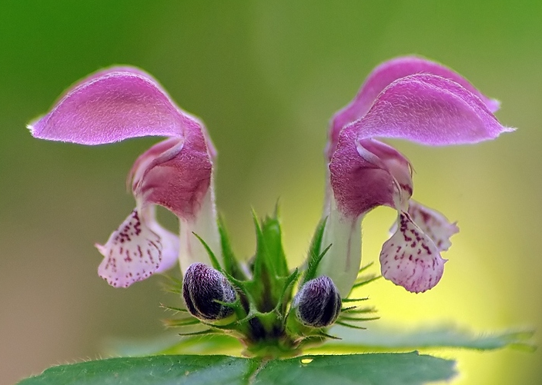
ГЕОМЕТРИЧЕСКИЕ ПРЕОБРАЗОВАНИЯ: ДВИЖЕНИЕ
Осевая симметрия (симметрия относительно прямой l) на плоскости.
Обозначение: S_{l} , l − ось симметрии

Slide 12
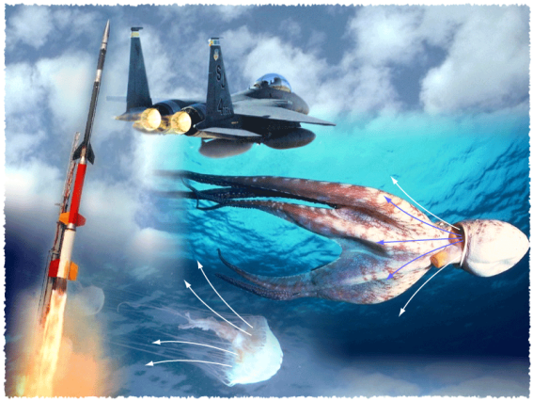
ГЕОМЕТРИЧЕСКИЕ ПРЕОБРАЗОВАНИЯ: ДВИЖЕНИЕ МЕХАНИЧЕСКОЕ И ГЕОМЕТРИЧЕСКОЕ
Выясним более подробно связь того движения, которое определяется в геометрии, с реальным движением тел.
Представим себе какое-нибудь реальное тело в некотором определенном положении. Каждая его частица занимает определенное положение – находится в определенной точке Х пространства. Допустим, предмет изменил свое положение. Это значит, каждая его частица заняла некоторое новое (или, в частности, старое) положение. Данная частица, бывшая в точке Х, заняла положение в точке пространства X₁; тем самым движение предмета устанавливает соответствие между точками пространства: точка X₁ соответствует точке Х. (Можно сказать еще так: «месту Х, где находилась частица, соответствует место X₁, где она теперь находится»).
В механике тело называется твердым или даже абсолютно твердым, если оно не допускает никаких деформаций, так что расстояния между его частицами неизменны. Поэтому, если при движении такого тела две его частицы Х и Y перешли в точки X₁ и Y₁, то расстояния сохраняются: ХУ= X₁ У₁ , т.е. происходит движение,
как мы его определили геометрически.

Slide 13
ГЕОМЕТРИЧЕСКИЕ ПРЕОБРАЗОВАНИЯ: ДВИЖЕНИЕ МЕХАНИЧЕСКОЕ И ГЕОМЕТРИЧЕСКОЕ
В геометрическом понятии движения удерживают только сопоставление одного положения тела с другим, вовсе отвлекаясь от процесса движения. Сам этот процесс можно назвать непрерывным движением.
Любое движение в геометрии представляет собой либо отвлеченный образ реального движения твердого тела, когда учитывается только то, из каких точек пространства в какие точки переходят частицы тела (т.е. учитывается только соответствие одних точек другим), либо сочетание (композицию) этого отвлеченного образа реального движения с зеркальной симметрией.
Только что сказанное о движениях принадлежит не самой геометрии, а ее связи с физикой. Можно сказать, что геометрия здесь выступает как первая глава механики, трактующая механическое движение. Без движения геометрия не могла бы существовать. В самом деле, уже сравнение отрезков и измерение длин основано на движении предметов, когда один прикладывается к другому.
И должно быть понятно, почему Ньютон в предисловии к своему
великому труду «Математические начала натуральной философии»
писал, что геометрия основывается на механике.

Slide 14
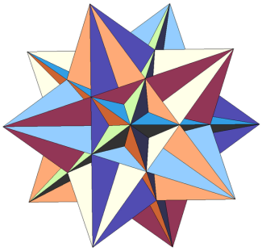
ГЕОМЕТРИЧЕСКИЕ ПРЕОБРАЗОВАНИЯ: СИММЕТРИЯ
Симметрия (от греческого -συμμετρία- означает соразмерность) - это пропорциональность или гармония в расположении одинаковых предметов какой-либо группы или частей в одном предмете, причем гармоничное расположение определяется одной или несколькими воображаемыми зеркальными плоскостями.
Отдельные предметы или части симметричного предмета являются как бы отражениями или изображениями друг друга в этих зеркальных плоскостях, называются плоскостями симметрии. Простейшим случаем симметрии является такое расположение частей целого, при котором целое делится на две.
Если группа или предмет состоит лишь из совместимых частей, то в них можно провести так называемые оси симметрии и совместить равные части, повернув их вокруг этих осей. Кроме зеркальных плоскостей и осей симметрии есть еще зеркальная точка, или центр симметрии. В нем делятся пополам все прямые, соединяющие попарно одинаковые точки предметов группы или частей одного предмета. Зеркальная плоскость, ось симметрии и центр симметрии называют элементами симметрии и могут быть сведены к зеркальным плоскостям и их сочетаниям.
Какое-либо нарушение симметрии или её отсутствие вообще называется асимметрией.

Slide 15
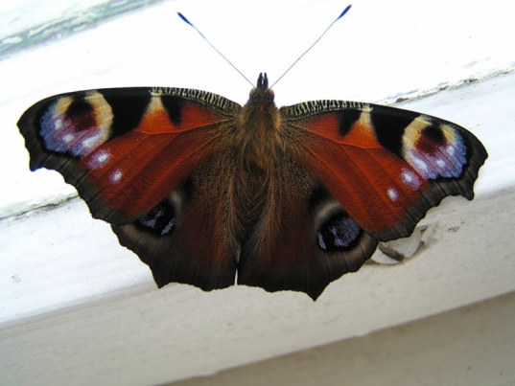
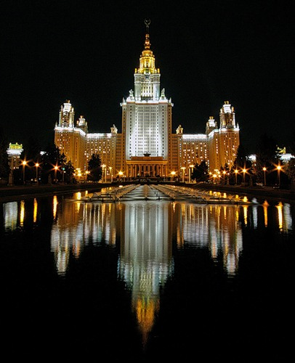

ГЕОМЕТРИЧЕСКИЕ ПРЕОБРАЗОВАНИЯ: СИММЕТРИЯ В ПРИРОДЕ И В ТВОРЕНИЯХ ЧЕЛОВЕКА
Симметрия очень широко распространена в природе и в творениях человека. В творениях человека симметрия больше всего проявляете в архитектуре. Всё учение о кристаллах (Кристаллография) основано на теории симметрии.
В растительном мире также очень распространена симметрия и обнаруживается в расположении органов цветка, частей его листа и даже ветвей. В животном мире симметрия наблюдается не так строго, но также очень распространена. С наружной симметрией стоит в согласии и внутреннее строение животных, растений и кристаллов.

Slide 16
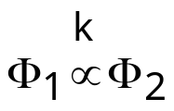
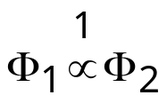
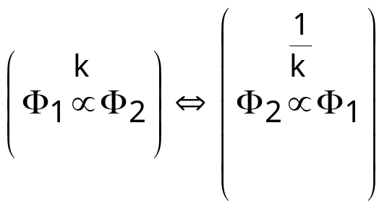
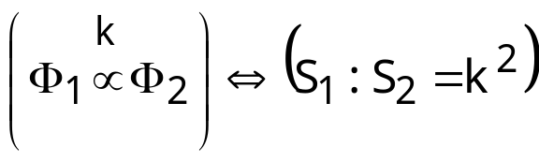
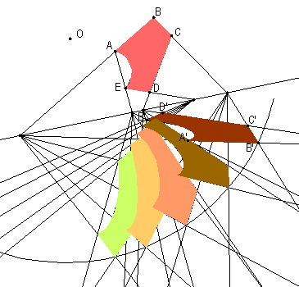
ГЕОМЕТРИЧЕСКИЕ ПРЕОБРАЗОВАНИЯ: ПОДОБНЫЕ ФИГУРЫ
Подобные фигуры
Обозначение: (фигура Φ₁ подобна фигуре Φ₂ с коэффициентом k).
Свойства подобных фигур:
1) рефлексивность:
2) симметричность:
3) отношение площадей подобных фигур:

Slide 17
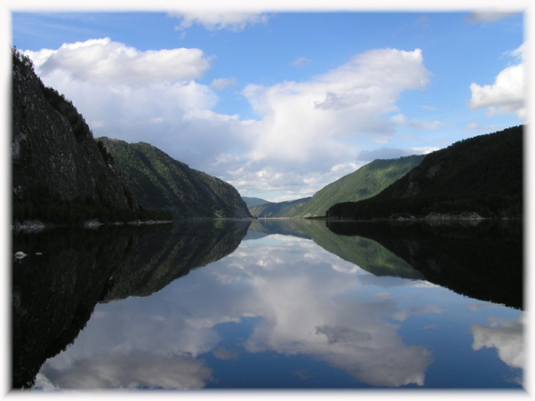
ИЗУЧЕНИИ
ГЕОМЕТРИЧЕСКИХ ПРЕОБРАЗОВАНИЙ
Зеркальная симметрия. Зафиксируем некоторую плоскость α.
Симметрией относительно плоскости α называется преобразование фигуры, которое каждой ее точке Х сопоставляет точку X₁, симметричную ей относительно этой плоскости . Аналогично случаю осевой симметрии в случае, когда точка Х не лежит в плоскости α, отрезок XX₁ перпендикулярен плоскости α и пересекает ее в своей середине. Симметрию относительно плоскости α мы обозначим S_{α}. Неподвижные точки зеркальной симметрии S_{α} − это точки плоскости α.

Slide 18
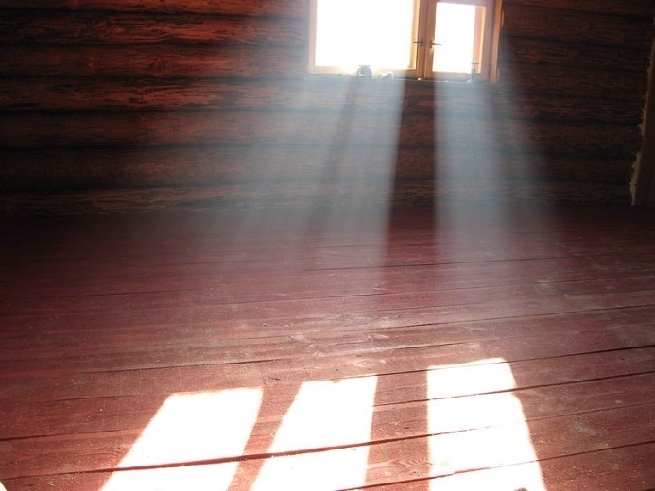
ИЗУЧЕНИИ
ГЕОМЕТРИЧЕСКИХ ПРЕОБРАЗОВАНИЙ
Параллельное проектирование. Рассмотрим в пространстве некоторую прямую р, пересекающую плоскость α. Через каждую точку Х пространства проведем прямую q параллельную прямой р. Прямая q пересечёт плоскость α в некоторой точке Х₁. Эта точка называется проекцией точки Х в направлении р на плоскость α. Тем самым, мы определили параллельное проектирование пространства на плоскость α. О прямой р говорят, что она задает направление проектирования. А проекцией некоторой фигуры М на плоскость α (в направлении р) называется фигура М₁, которая состоит из проекций всех точек фигуры М на эту плоскость .
Параллельную проекцию реальной фигуры представляет собой, например, её тень, падающая на плоскую поверхность при солнечном
освещении, поскольку солнечные лучи можно считать
параллельными .
В случае, когда прямая р перпендикулярна плоскости α
называется ортогональным проектированием. В этом
случае проекцией Х₁ точки Х, не лежащей в плоскости α,
на эту плоскость является основание перпендикуляра,
проведенного из точки Х на плоскость α.

Slide 19
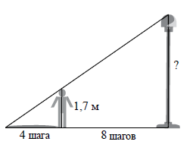

ЗАДАЧИ ПО ТЕМЕ «ГЕОМЕТРИЧЕСКИЕ ПРЕОБРАЗОВАНИЯ» В ТЕКСТАХ ГИА и ЕГЭ
Задания ГИА проверяют следующие элементы содержания (Кодификатор элементов содержания по математике для составления контрольных измерительных материалов государственной (итоговой) аттестации выпускников IX классов общеобразовательных учреждений 2012 года):
− Подобие треугольников, коэффициент подобия. Признаки подобия треугольников.
Задача 2. Человек ростом 1,7 м стоит на расстоянии 8 шагов
от столба, на котором висит фонарь (см. рис.). Человек
отбрасывает тень длиной 4 шага. На какой высоте расположен
фонарь?
Задания ЕГЭ проверяют следующие элементы содержания (Кодификатор элементов содержания к уровню подготовки выпускников общеобразовательных учреждений для проведения в 2011 году единого государственного экзамена по математике: проект):
− Параллельное проектирование. Изображение пространственных фигур.

